Slide 1
Программа фильтр для удаления файлов
Муращенко А.Р. ПИ-19Б

Slide 2
Предназначение
Программа предназначена для облечения работы пользователей на компьютере и быстрой очистки папки от лишних файлов

Slide 3
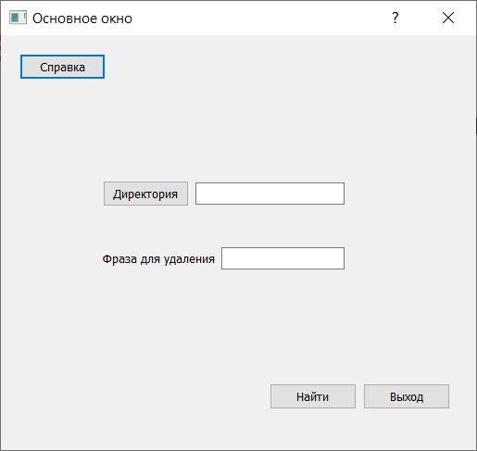
Запуск
При запуске появляется главная экранная форма.

Slide 4
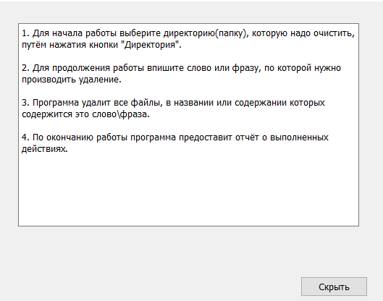
Справка
Для облегчения работы с программой пользователь может нажать кнопку “Справка”, где ему выведет главную информацию о программе

Slide 5
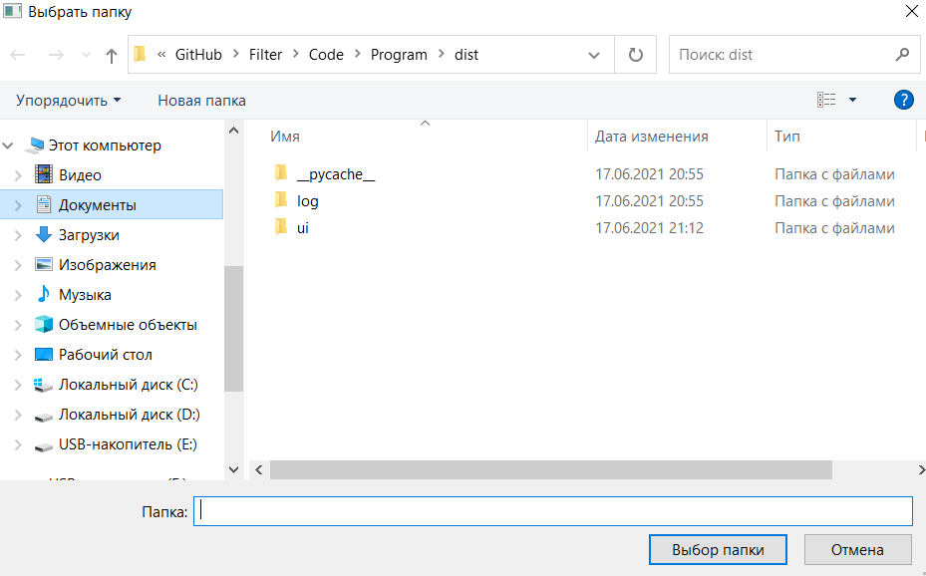
Начало работы
Для начала пользователь должен выбрать папку, в которой должно происходить удаление. Чтобы это сделать, он должен нажать на кнопку “Директория”, где он сможет легко выбрать папку для работы.

Slide 6
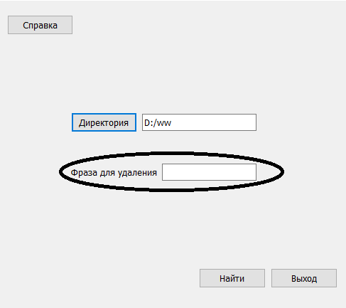
После выбора папки пользователь должен ввести в поле под названием “Фраза для удаления” фразу или слово, которое может встретиться в названии файла или его содержимом

Slide 7
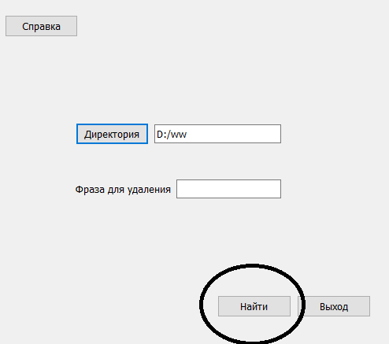
После ввода фразы пользователь должен нажать кнопку “Найти”, чтобы найти файлы и удалить их.

Slide 8
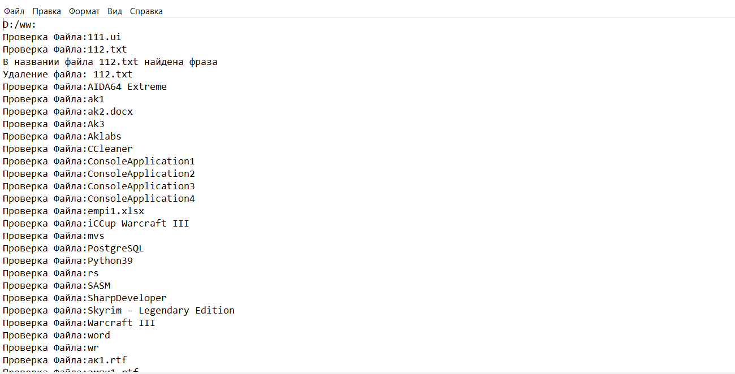
После нажатия кнопки будет создан отчёт и показан пользователю, в котором написаны все просмотренные файлы и директория. Данный отчёт хранится в папке “log” с программой.

Slide 9
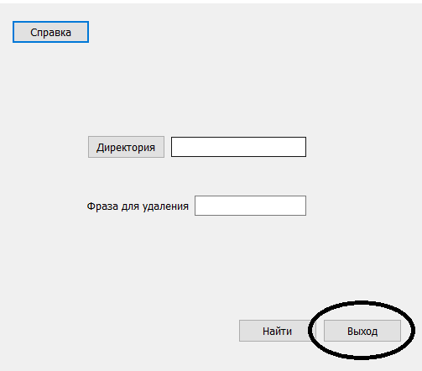
Конец работы
Для выхода из программы пользователь должен нажать кнопку “Выход”.

